Slide 1


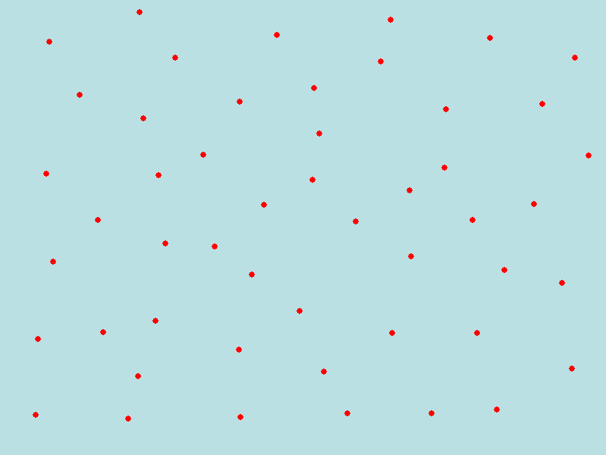
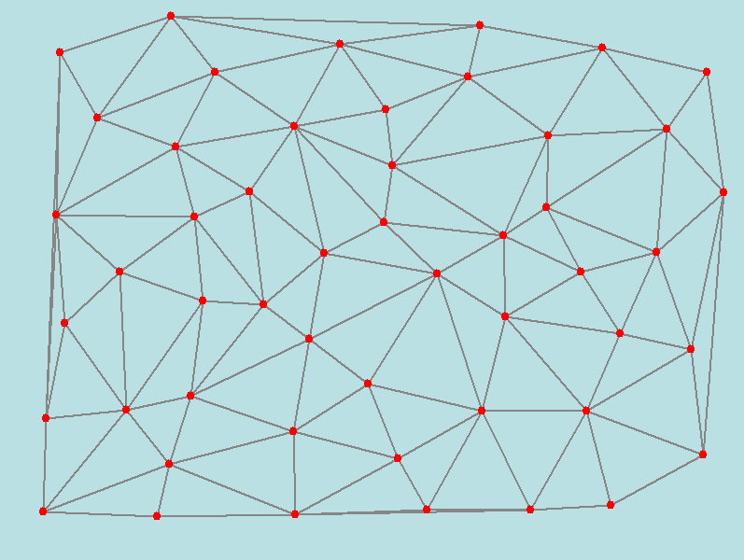
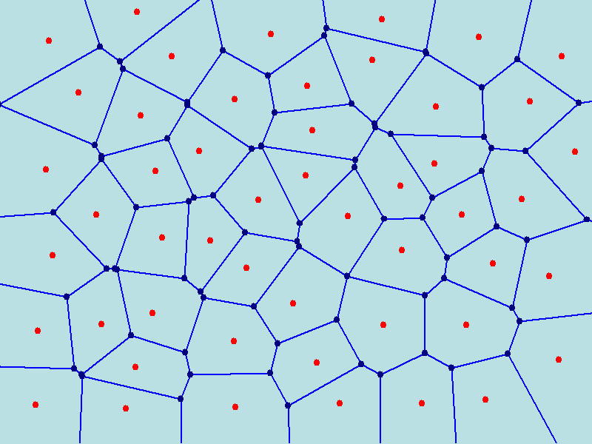
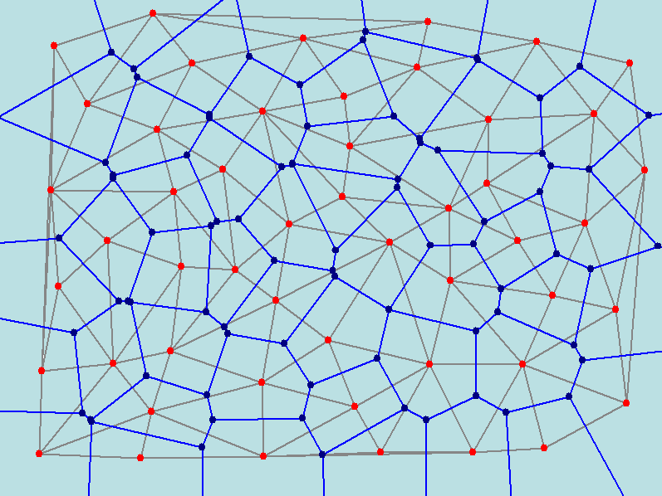
  TÍTULO DO TRABALHO
Rafael Stoffalette João
Almir Olivette Artero
rafaelcompp@gmail.com, almir@fct.unesp.br
Faculdade de Ciências e Tecnologia – Unesp
Campus de Presidente Prudente
SECOMPP 2012
Mostra de Trabalhos de Conclusão de Curso
INTRODUÇÃO
O mercado de ações na bolsa de valores tornou-se uma alternativa recorrente e atrativa a qualquer tipo de pessoa, pois sem muita dificuldade pode se tornar um investidor. A facilidade no entanto não gera relação de segurança em investimentos feitos. Algumas vezes investir em ações pode trazer resultados negativos devido ao alto risco que o mercado apresenta, risco não tão simples de se prever, afetando uma grande parcela dos acionistas.
Apesar de seguir um padrão proveniente dos dados histórico de oscilação, ações de empresas são direta e indiretamente afetadas por fatores cotidianos de quaisquer áreas, são os chamados agentes externos, que não possuem uma forma de previsão.
Com a evolução da tecnologia, a aquisição de dados e popularização de áreas antes restritas apenas a uma parte da sociedade como a economia, cresce e torna-se mais fácil a obtenção e negociação de ações por uma pessoa. A internet é o maior exemplo de popularização de informações, inúmeras empresas disponibilizam dicas, notícias e até algumas ferramentas que auxiliam investidores nas negociações de ações listadas na bolsa de valores.
OBJETIVOS
Apresentar um ambiente de um sistema web de código e utilização livre pelo qual os valores de cotação de determinadas ações possam ser obtidos em tempo real, listados e manipulados em um processo de inteligência artificial que tem por objetivo principal, prever qual o sentido da oscilação futura da ação.
Através do uso de uma RNA(rede neural artificial) previamente treinada utilizando um algoritmo de reajuste de pesos e realimentação, expor de forma simples e clara, baseado em dados históricos e sem intervenção de possíveis agentes externos, a tendência a ser seguida pela ação analisada em sua próxima cotação.
FUNDAMENTAÇÃO TEÓRICA
Expor aqui, os conceitos de inteligencia artificial e imagens sobre RNAs, bem como comparações com o cérebro humano
METODOLOGIA
Aqui expoe-se os metodos utilizados, qual tipo de rede, possives algoritmos e funçòes a serem utilizadas, pode-se tambem utilizar imagens que contenham dados treinados por redes.
Formulas da sigmoide e tangente hiperbólica?
RESULTADOS
Aqui falar da coleta de dados, da função utilizada, resultado obtido nos primeiros treinamentos, mudança de funçAo e resultados. Reajuste de pesos...
CONCLUSÕES
Reanalisar resultados obtidos, com diferentes funções, concluir que é impreciso e impossível prever com exatidão, porém a tendência é plausível, o que torna a pesquisa em sucesso potencial
As referências devem estar ao final do texto, contendo exclusivamente as obras citadas, em ordem alfabética, pelo sobrenome do primeiro autor. Como exemplo, a referência bibliográfica [3] refere-se a livro, a referência [1] a artigo em revista e, a [2], refere-se a artigo publicado em "proceedings" de congresso, conforme as normas técnicas da ABNT, NBR 6023, de agosto de 2002.
O texto pode conter figuras, equações e tabelas. No caso da figura, tanto a numeração, quanto o título, devem estar dispostos abaixo desta. A Figura 1 é um exemplo. Por outro lado, a Figura 2, ilustra um outro exemplo. Observe que ambas as figuras estão centralizadas. No caso da legenda associada a figura ocupar apenas uma linha, ela deve estar centralizada, como é o caso da Figura 1. Caso contrário, a legenda deve estar justificada a esquerda, conforme ilustra a Figura 2. Esse texto também indica a forma como as figuras devem ser referenciadas no corpo do texto de seu Pôster.
A Tabela 1 mostra os tamanhos e aparência das fontes que devem ser utilizadas para a elaboração de Painel. Observe que a numeração e o nome da tabela estão dispostos acima da tabela. Entre o texto, figuras, equações e tabelas, deixe sempre uma linha em branco.
(a) (b)
(c) (d)
Figura 2: Exemplo de subdivisões planares associadas ao mesmo conjunto de pontos. (a) Conjunto arbitrário com 50 pontos (geradores) no plano; (b) Triangulação de Delaunay; (c) – Diagrama de Voronoi; (d) Relação de dualidade entre a triangulação de Delaunay e o diagrama de Voronoi.
As equações devem estar centralizadas, com as suas respectivas numerações entre parênteses e alinhadas a direita, como mostra o exemplo dado pela equação (1).
(1)
Figura 1: Ilustração da arquitetura do framework PalmDataCollector.
REFERÊNCIAS BIBLIOGRÁFICAS
[1] REY, L. Problemas de saúde pública: hidatidose humana. Rev. Roche, Rio de Janeiro, v. 18, n. 2, p. 298-301, nov.1969.
[2] CANÇADO, A. L. Toxocomanias de substituição. In: CONGRESSO FARMACÊUTICO E BIOQUÍMICO PAN-AMERICANO, 3., 1989, São Paulo. Anais… São Paulo: Federação das Associações de Farmacêuticos do Brasil, 1990. p. 259-300.
[3] TELLES, P. C. S. Tubulações industriais: materiais, projeto e desenho. 7. ed. Rio de Janeiro: Livros Técnicos e Científicos, 1989. 384 p.

